Slide 1
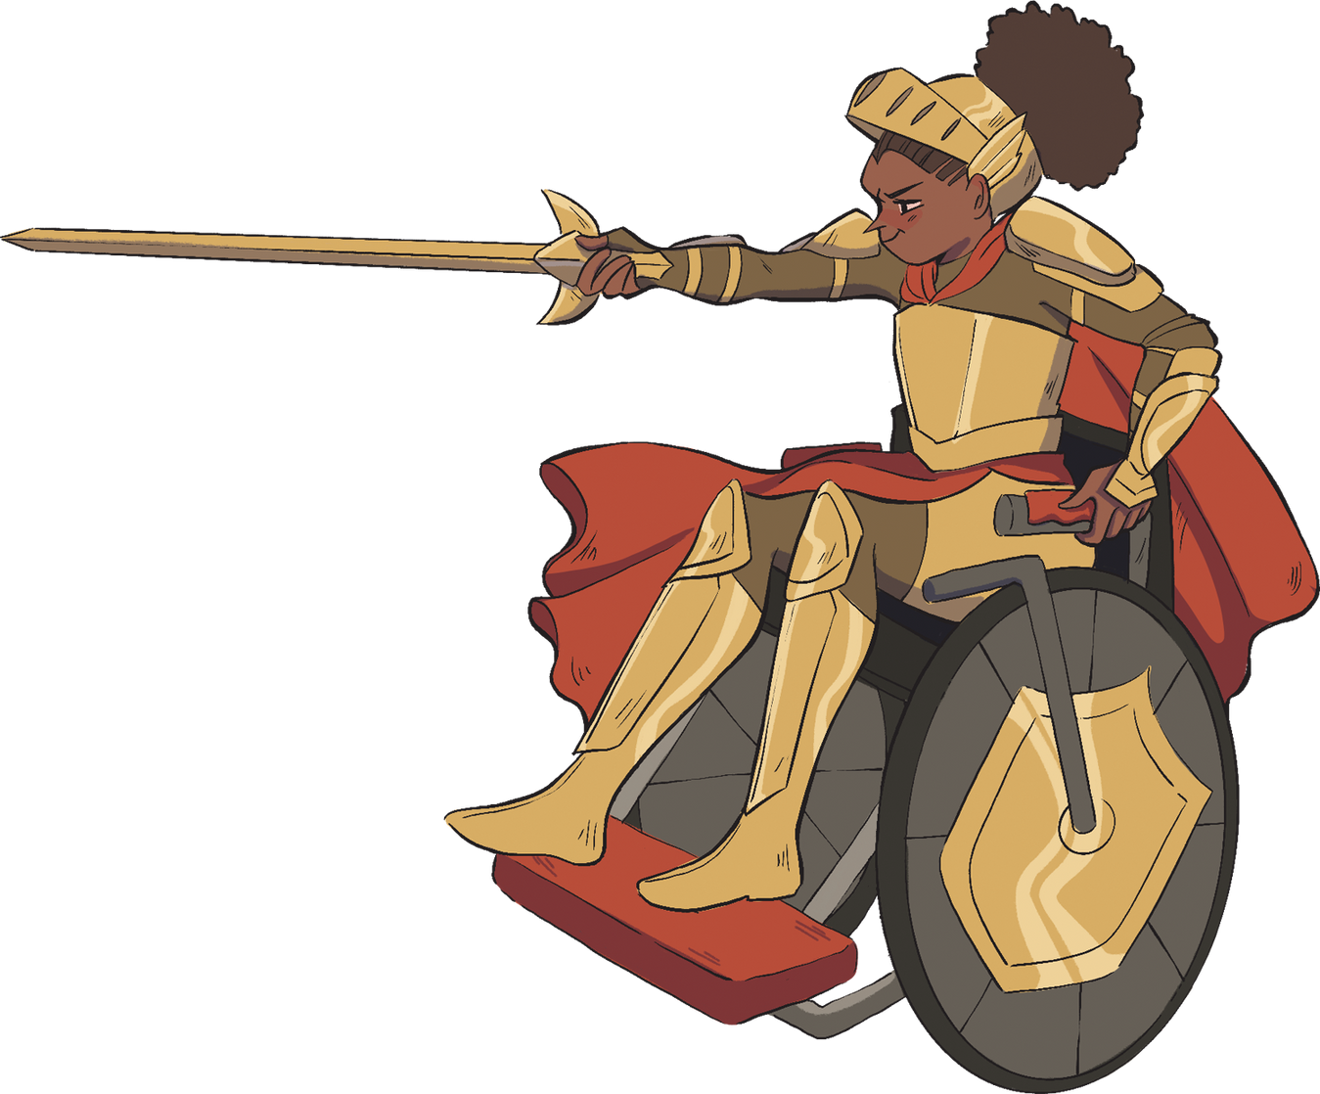


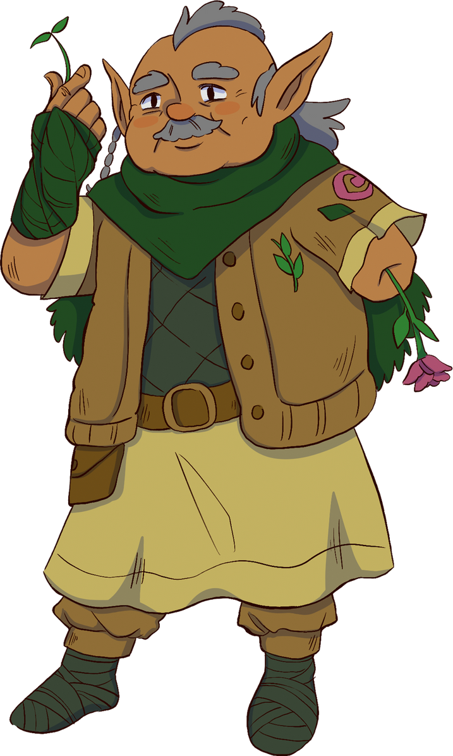
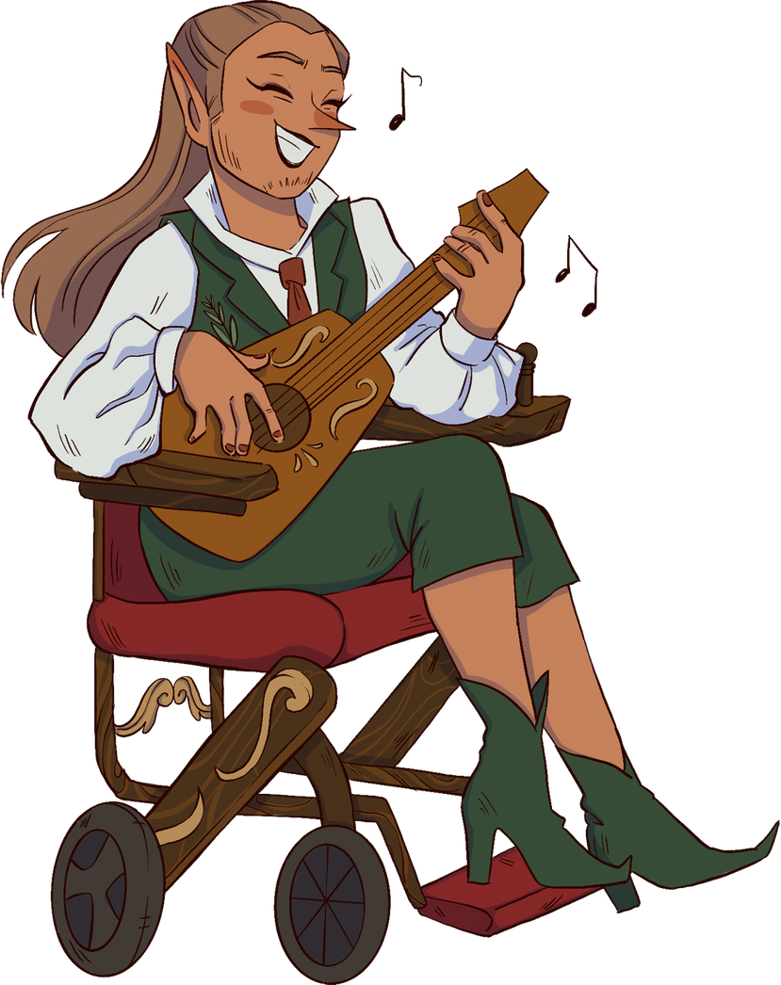

RPG
Projeto de GDI

Slide 2

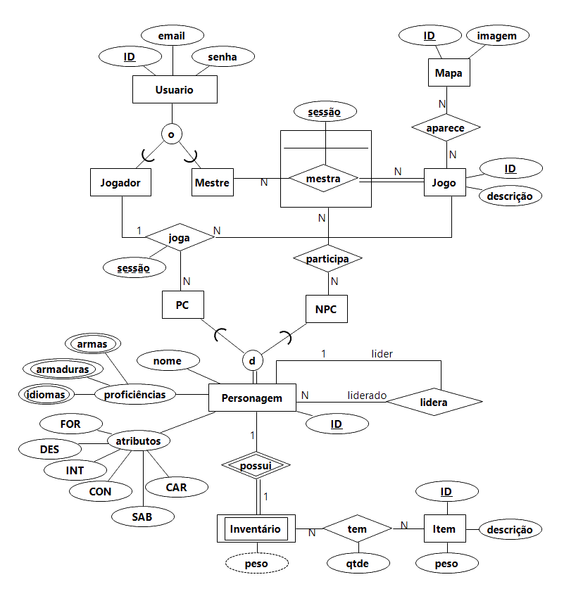



Projeto Conceitual

Slide 3


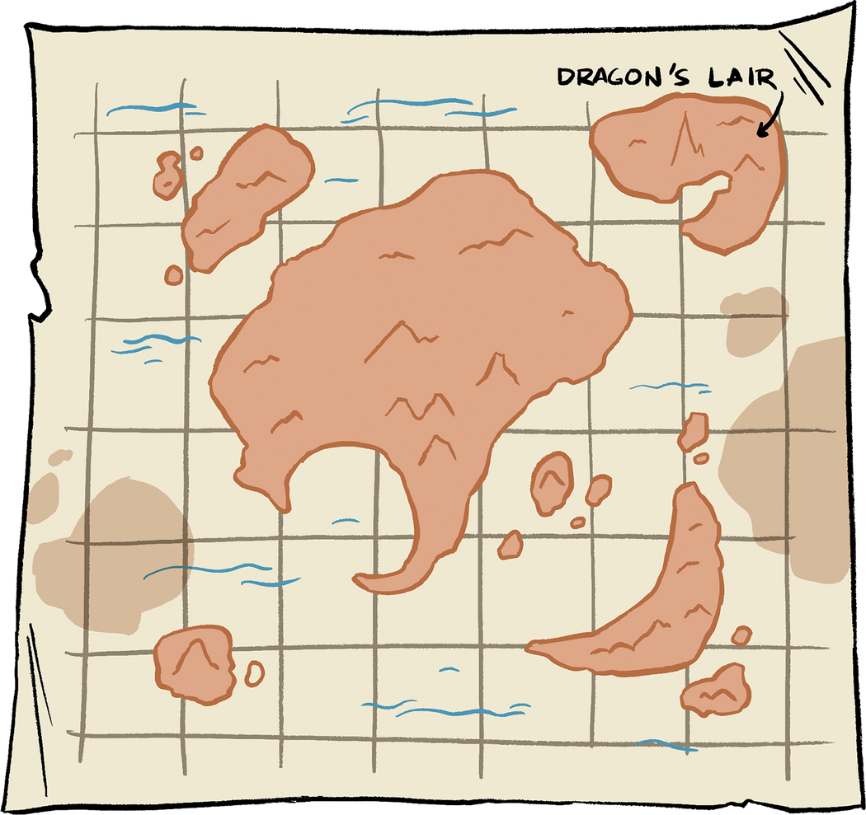



Projeto Lógico
Entidades Fortes
Relacionamento 1:1
Auto-Relacionamento
Relacionamento 1:N
Usuario (userID, email, senha);
Mapa (mapID, imagem);
Jogo (vgID, vgDesc);
Personagem (charID, leaderID, nome,
atrFOR, atrDES, atrINT, atrCON, atrSAB, atrCAR)
leaderID -> Personagem (charID);
Item (itemID, itemDesc, peso);

Slide 4
Projeto Lógico
Atributo multivalorado
Entidade fraca
prof_ARMA (charID, arma)
charID -> Personagem (charID);
prof_ARMADURA (charID, armadura)
charID -> Personagem (charID);
prof_IDIOMA (charID, idioma)
charID -> Personagem (charID);
Inventario (charID, pesoTotal*)
charID -> Personagem (charID);

Slide 5
Projeto Lógico
Herança
Jogador (userID)
userID -> Usuario (userID);
Mestre (userID)
userID -> Usuario (userID);
PC (charID)
charID -> Personagem (charID);
NPC (charID)
charID -> Personagem (charID);

Slide 6
Projeto Lógico
Entidades associativas
Mestra (hostID, vgID, sessao)
hostID -> Mestre (userID)
vgID -> Jogo (vgID);

Slide 7
Projeto Lógico
Relacionamento N:N
Relacionamento N-ário
Aparece (mapID, vgID)
mapID -> Mapa (mapID)
vgID -> Jogo (vgID);
Tem/Possui (invID, itemID, qtd)
invID -> Inventario (charID)
itemID -> Item (itemID);
Joga (vgID, pcID, sessaoJogo, playerID!)
vgID -> Jogo (vgID)
pcID -> PC (charID)
playerID -> Jogador (userID);
Participa (hostID, vgID, sessao, npcID)
(hostID , vgID , sessao) -> Mestra (hostID , vgID, sessão)
npcID -> NPC (charID);

Slide 8

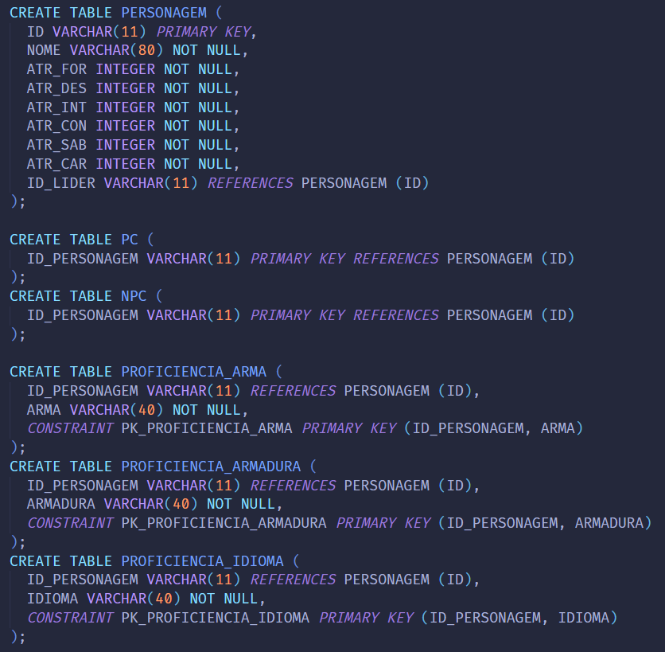
Projeto Físico
Criação de tabelas

Slide 9
Projeto Físico
Criação de tabelas

Slide 10
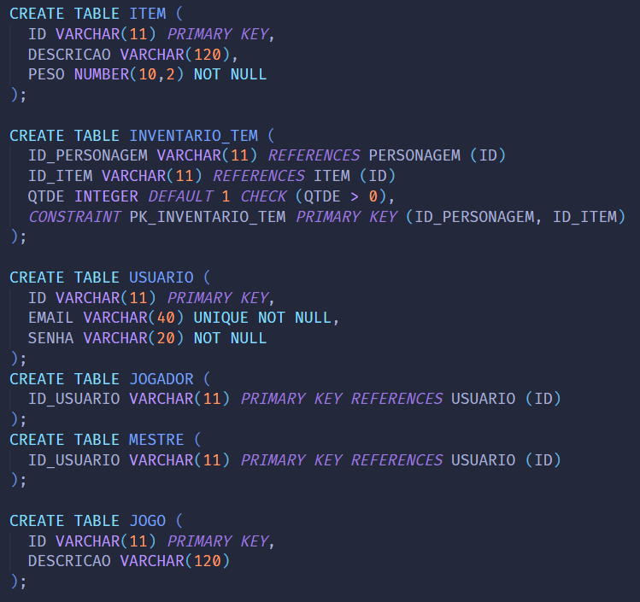
Projeto Físico
Criação de tabelas

Slide 11
Projeto Físico
Criação de tabelas

Slide 12
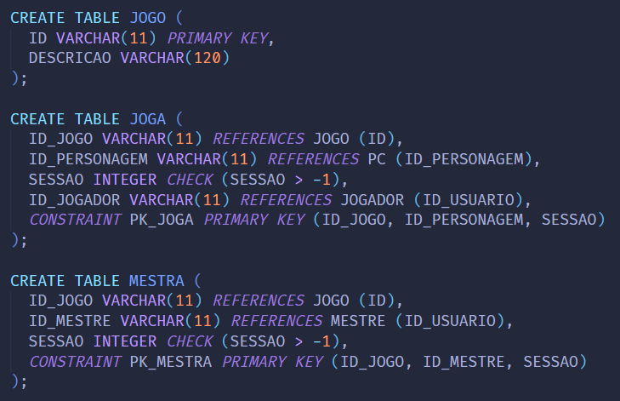
Projeto Físico
Criação de tabelas

Slide 13
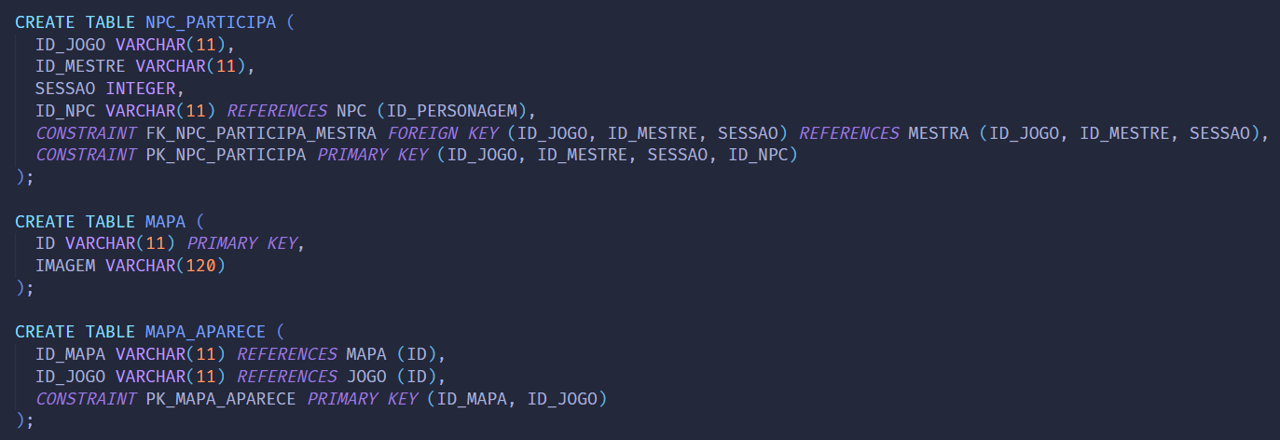
Projeto Físico
Criação de tabelas

Slide 14
Projeto Físico
Criação de tabelas

Slide 15
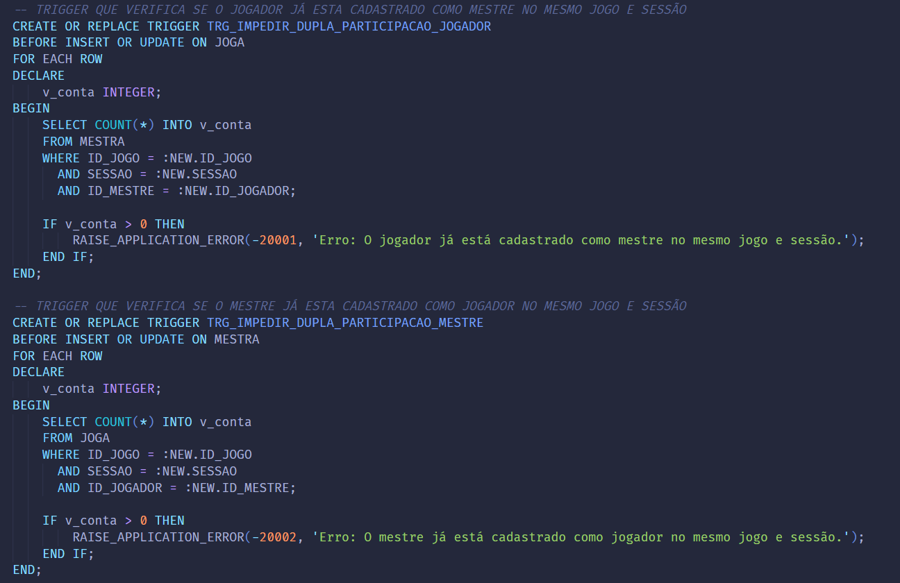
Projeto Físico
Criação de tabelas

Slide 16
Projeto Físico
Criação de tabelas

Slide 17
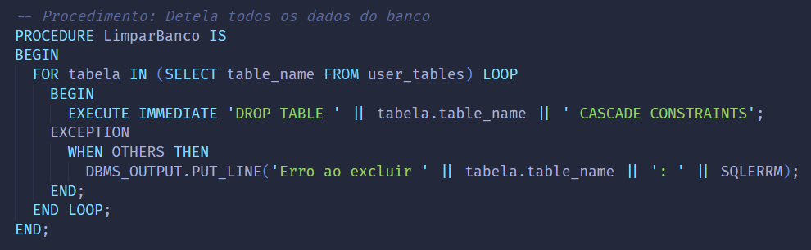
Projeto Físico
Criação de tabelas

Slide 18
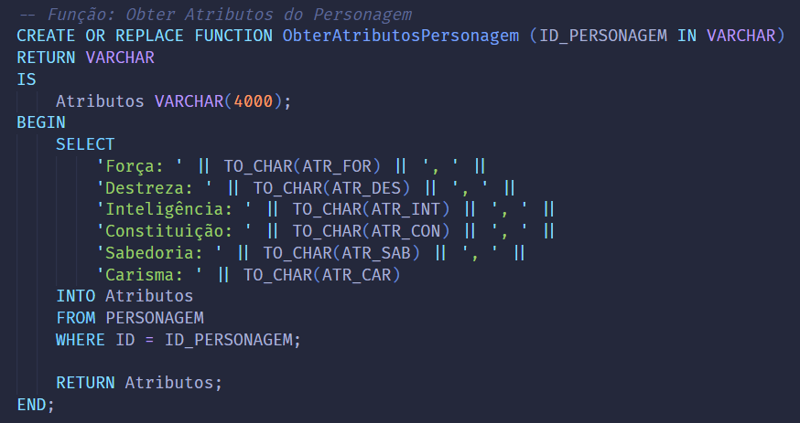
Projeto Físico
Criação de tabelas

Slide 19
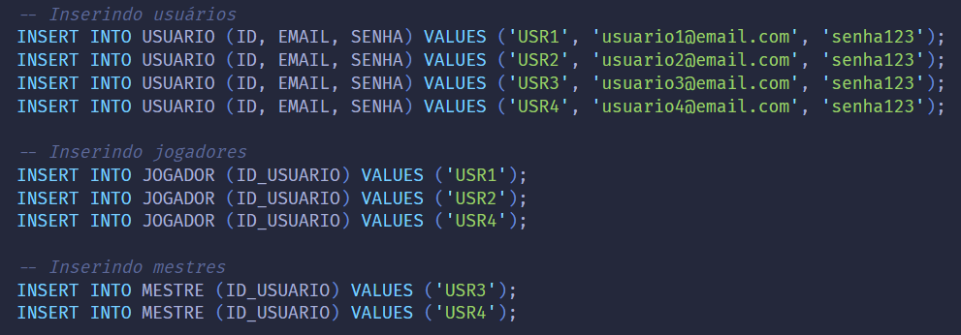
Projeto Físico
Povoamento

Slide 20
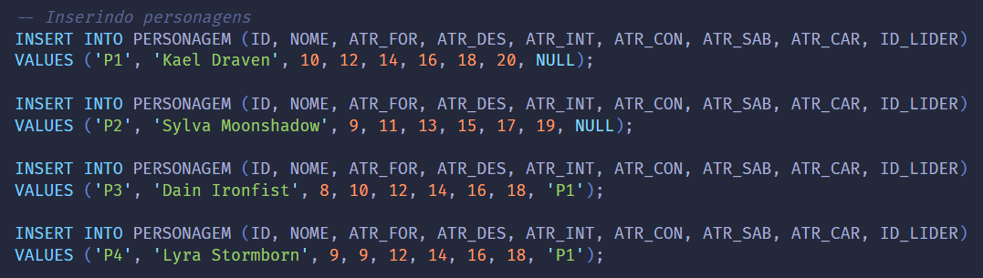
Projeto Físico
Povoamento

Slide 21
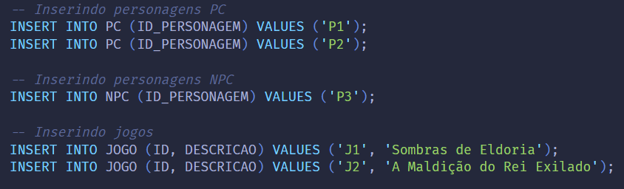
Projeto Físico
Povoamento

Slide 22
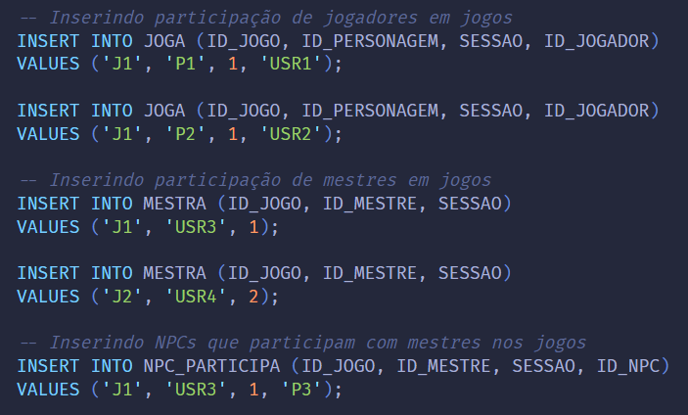
Projeto Físico
Povoamento

Slide 23
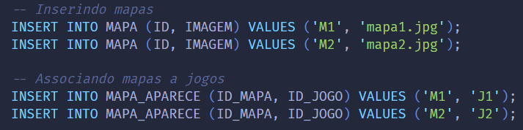
Projeto Físico
Povoamento

Slide 24
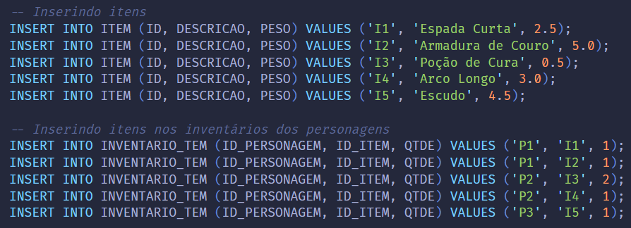
Projeto Físico
Povoamento

Slide 25
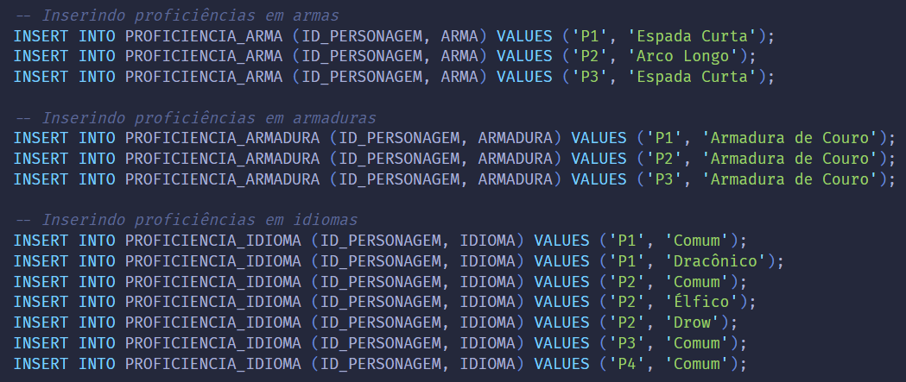
Projeto Físico
Povoamento

Slide 26
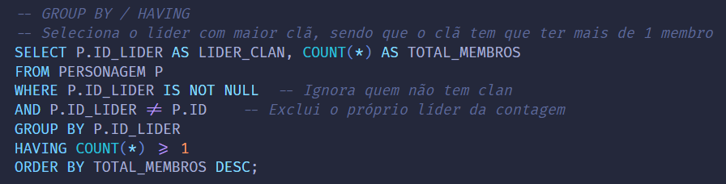
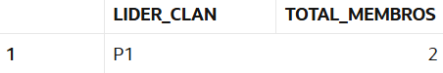
Projeto Físico
Consultas

Slide 27
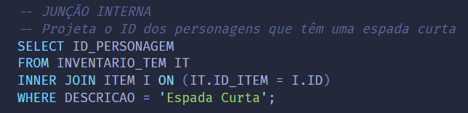
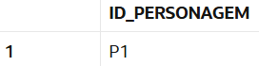
Projeto Físico
Consultas

Slide 28
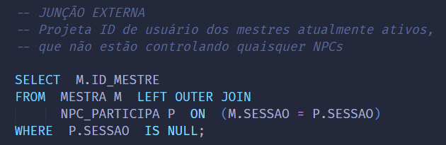

Projeto Físico
Consultas

Slide 29
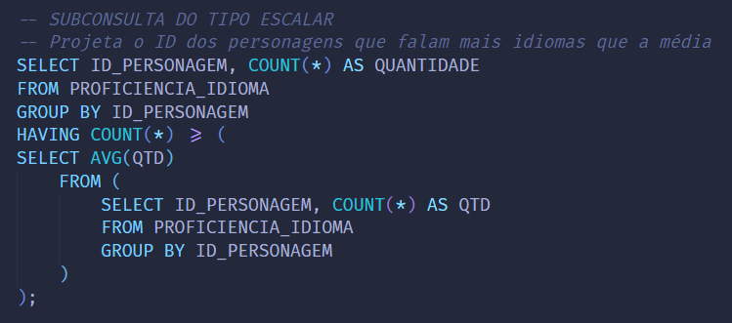
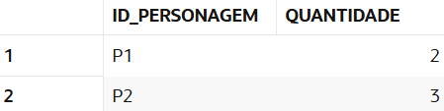
Projeto Físico
Consultas

Slide 30
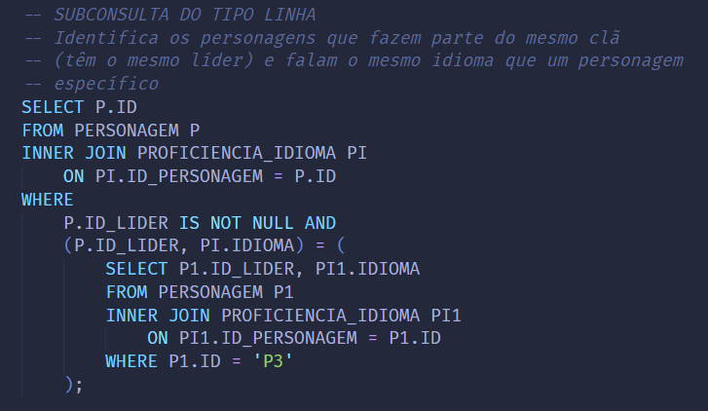
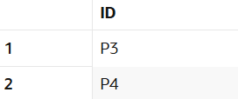
Projeto Físico
Consultas

Slide 31
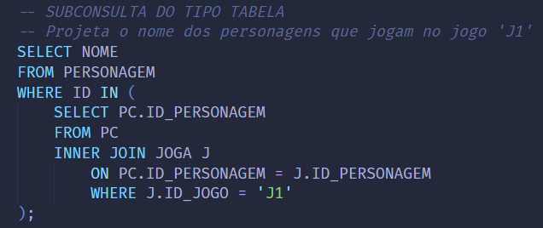
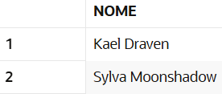
Projeto Físico
Consultas

Slide 32
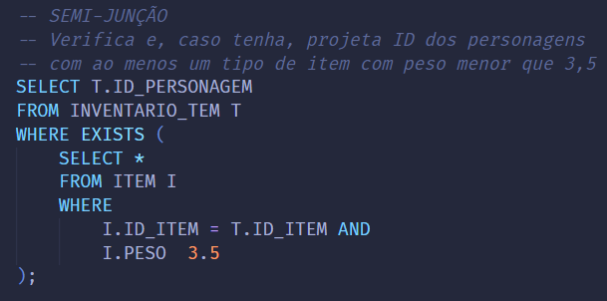
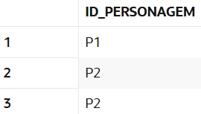
Projeto Físico
Consultas

Slide 33
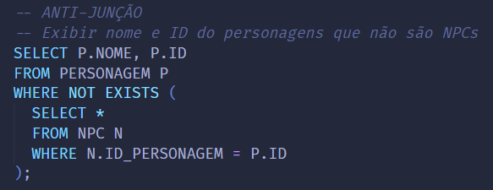
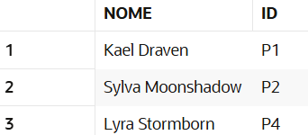
Projeto Físico
Consultas

Slide 34
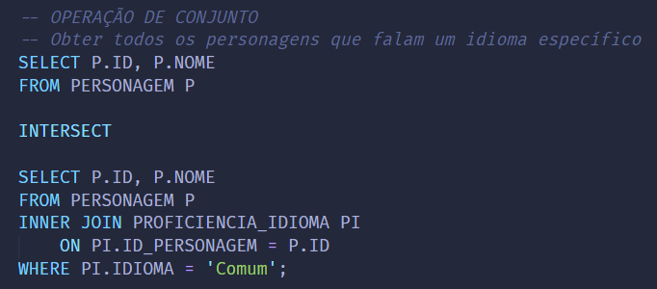
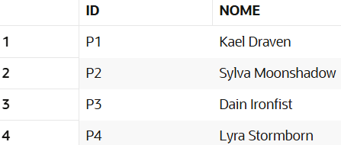
Projeto Físico
Consultas

Slide 35
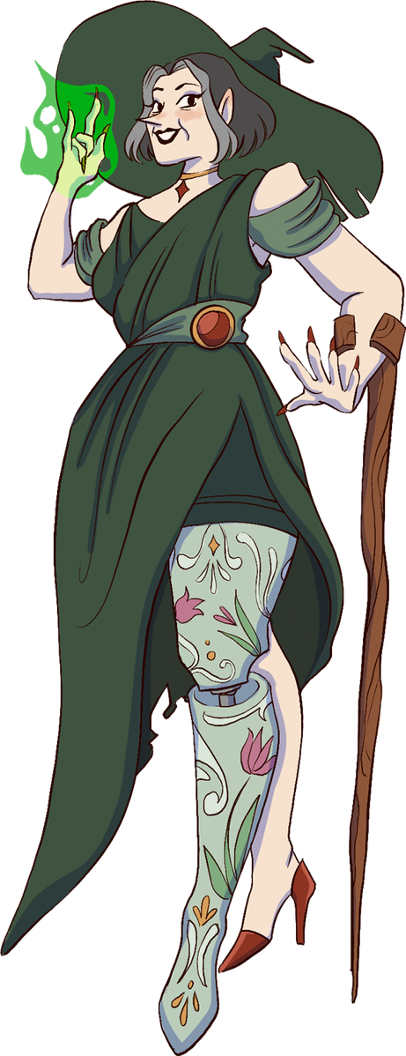
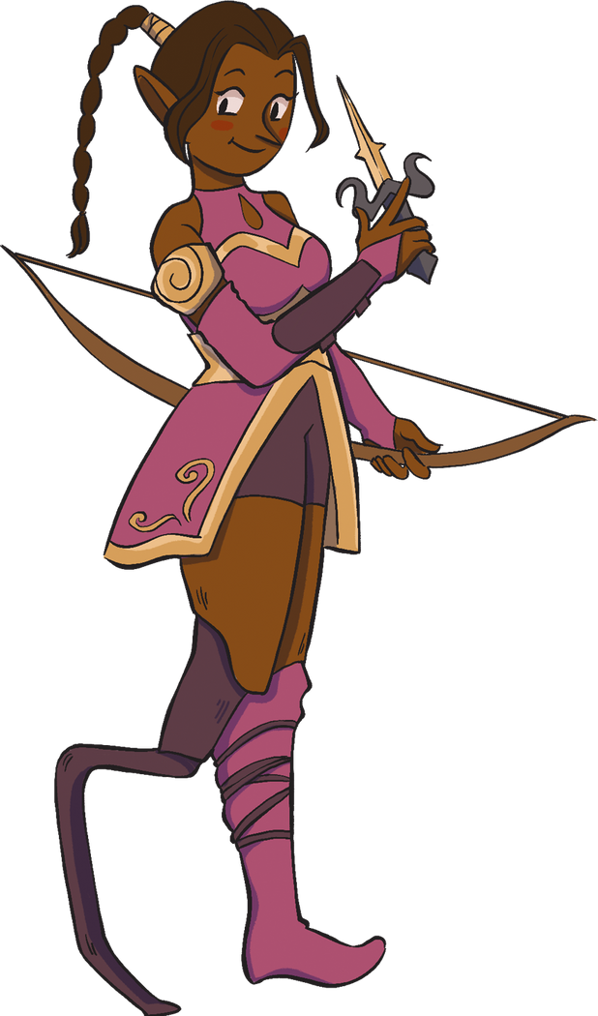





FIM
Mikael Cavalcanti da Silva (mcs11)
Eliezer Martins de Oliveira (emo3)
Pedro Gabriel Alves da Silva (pgas)
Rafaela Albert de Carvalho (rac4)

